Slide 1

Desafio Técnico Analytics & Machine Learning Commerce
THIAGO AUGUSTO SANTOS LIMA
CIENTISTA DE DADOS SÊNIOR

Slide 2


ESTUDOS DE CASO
Ofertas Relâmpago – Uma análise exploratória
Previsão de Falha - Modelagem

Slide 3
Ofertas Relâmpago Análise Exploratória
Ofertas Relâmpago Análise Exploratória

Slide 4
CONTEXTO & HIPÓTESES
Este estudo analisa resultados de ofertas do tipo relâmpago realizadas em um período e país específicos, buscando entender quais fatores mais influenciam o desempenho das promoções.
Formas de avaliar os resultados:
Número de vendas – volume total de itens vendidos.
Aproveitamento de estoque – proporção vendida em relação ao estoque disponível.
Receita gerada – valor total obtido com as vendas.
Hipóteses analisadas:
O frete grátis aumenta o volume de vendas.
O horário de início da promoção impacta o resultado.
Promoções com mais tempo no ar geram mais vendas.
O desempenho varia de acordo com a vertical do produto.

Slide 5
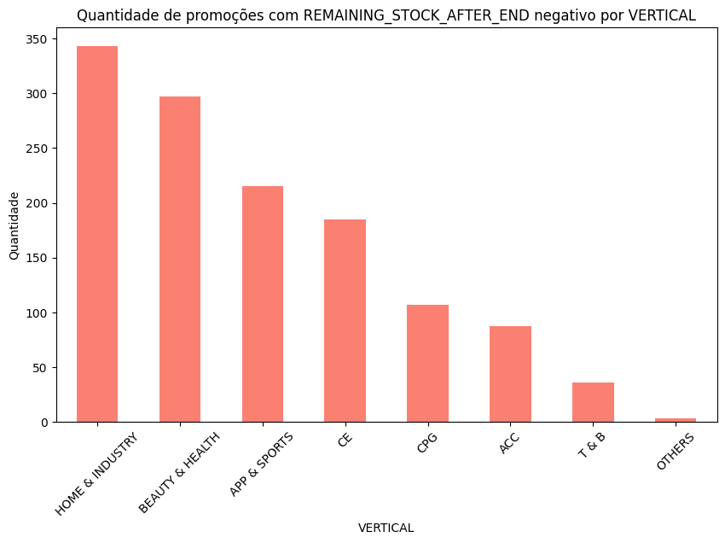



VALIDAÇÃO E TRATAMENTO DE DADOS
Após definidas as hipóteses e o contexto geral, aprofundou-se a análise para entender o comportamento das promoções e a relação entre as variáveis.
7,8% das promoções duraram menos de 1 minuto e não registraram vendas;
6,1% dos casos não seguiram a fórmula esperada: SOLD_QUANTITY = INVOLVED_STOCK - REMAINING_STOCK_AFTER_END;
2,6% apresentaram estoque ao final da promoção negativo;
49,6% não possuíam informação das vendas e seus valores totais arrecadados.
Dentre as promoções sem informações, apenas 2,9% tiveram vendas.
Gráfico de Estoque Pós Promoção Negativo por Vertical
Valores faltantes devidamente tratados (NA e none).

Slide 6
NOVAS MÉTRICAS
Aproveitamento de Estoque: QTDE DE VENDAS/ ESTOQUE ENVOLVIDO
Preço Médio por Produto ARRECADAÇÃO VENDAS/QTDE DE VENDAS

Slide 7
OFERTAS RELÂMPAGOS VISÃO GERAL
+44 Mil ofertas realizadas
+264 Mil itens vendidos
+1.2 MM de receita gerada
16%
De aproveitamento de estoque
Top 6 verticais com maiores aproveitamentos de estoque.

Slide 8
TOP OFERTAS OFERTAS COM 100% DE APROVEITAMENTO
3.8 mil ofertas realizadas tiveram 100% de aproveitamento. (8,7%)
VERTICAL | (%)
APP & SPORTS | 23%
BEAUTY & HEALTH | 22%
HOME & INDUSTRY | 22%
Dessas, 75% possuíam estoques de
até 15 itens.
264.2 Mil de receita total gerada. (22%)
32,4% das ofertas foram com frete grátis.
Manhã
Tarde
Noite
Em média, a duração das ofertas foram de 3h e 48min.
Notes:
8,7% DAS OFERTAS RESULTARAM EM 100% DE APROVEITAMENTO.
75% DAS OFERTAS TINHAM ESTOQUES DE ATÉ 15 ITENS DISPONÍVEIS.
EM MÉDIA, CADA OFERTA DUROU 3.8 HORAS. MAS:
OFERTA FINALIZADA MAIS RAPIDAMENTE: 1H40MIN
OFERTA MAIS LONGA 9 HORAS
VERTICAL DESSAS OFERTAS
PRESENÇA DO FRETE GRATIS
PERÍODO

Slide 9
TOP OFERTAS VENDAS & RECEITAS
Itens de Destaque:
Luvas Descartáveis (Relevância em vendas e receita)
Máscaras Industriais (Relevância em vendas e receita)
Celulares (Relevância em Receita)
Vertical | Vendas | Receita
BEAUTY & HEALTH | 177.3 Mil | 547.4 Mil
HOME & INDUSTRY | 26.5 Mil | 155.5 Mil
APP & SPORTS | 25.1 Mil | 131.1 Mil
CE | 21.6 Mil | 362.7 Mil
CPG | 5.4 Mil | 16.7 Mil
ACC | 4.9 Mil | 26.8 Mil
T & B | 2.2 Mil | 14.3 Mil
ENTERTAINMENT | 357 | 1.9 Mil
OTHERS | 354 | 1.9 Mil
VENDAS E RECEITAS POR VERTICAL

Slide 10


FRETE GRÁTIS
24.4 mil ofertas realizadas foram com Frete Grátis. (54%)
Frete Grátis foi um fator que impulsionou as seguintes métricas?
Vendas Médias
Aproveitamento de Estoque
Receita Média
Notes:
Maioria das vendas com Frete Gratis eram de ticket superiores a 5. Para ofertas cujo o valor dos itens eram maiores que 5, cerca de 1% não possuía frete grátis. Aplicando TH, não foi identificado alguma diferença nas métricas apresentadas.

Slide 11
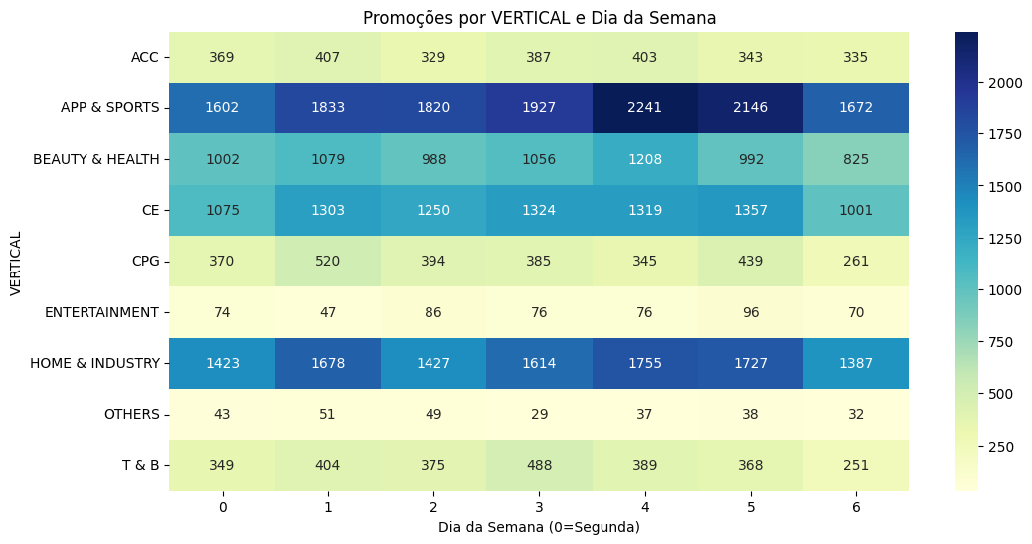
IMPACTO DO PERÍODO DA OFERTA Alocação das Ofertas Relâmpago
Como alocar as ofertas nos dias e períodos corretos?
Nota-se uma boa distribuição das ofertas entre os diferentes dias de semana.
App & Sports com presenças em Sextas e Sábados.
Beauty & Health com presenças em Terças, Quintas e Sextas

Slide 12
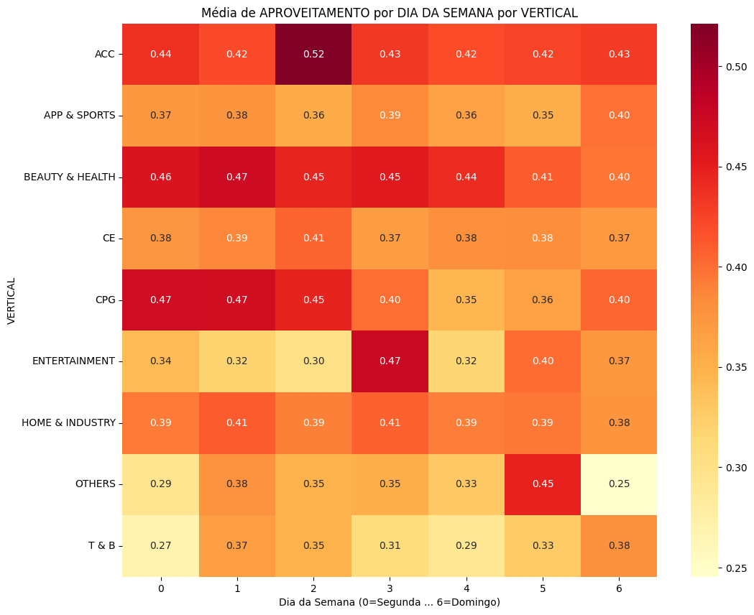
IMPACTO DO PERÍODO DA OFERTA Aproveitamento Ofertas Relâmpago por Vertical
Ao olhar o aproveitamento do estoque, temos dias que se destacam para cada vertical:
ACC: Quartas
APP & SPORTS: Domingos
ENTERTAINMENT: Quintas
Ou seja, cada vertical pode ter performances diferentes dependendo do dia de semana. Mas será que o item vendido interfere?

Slide 13
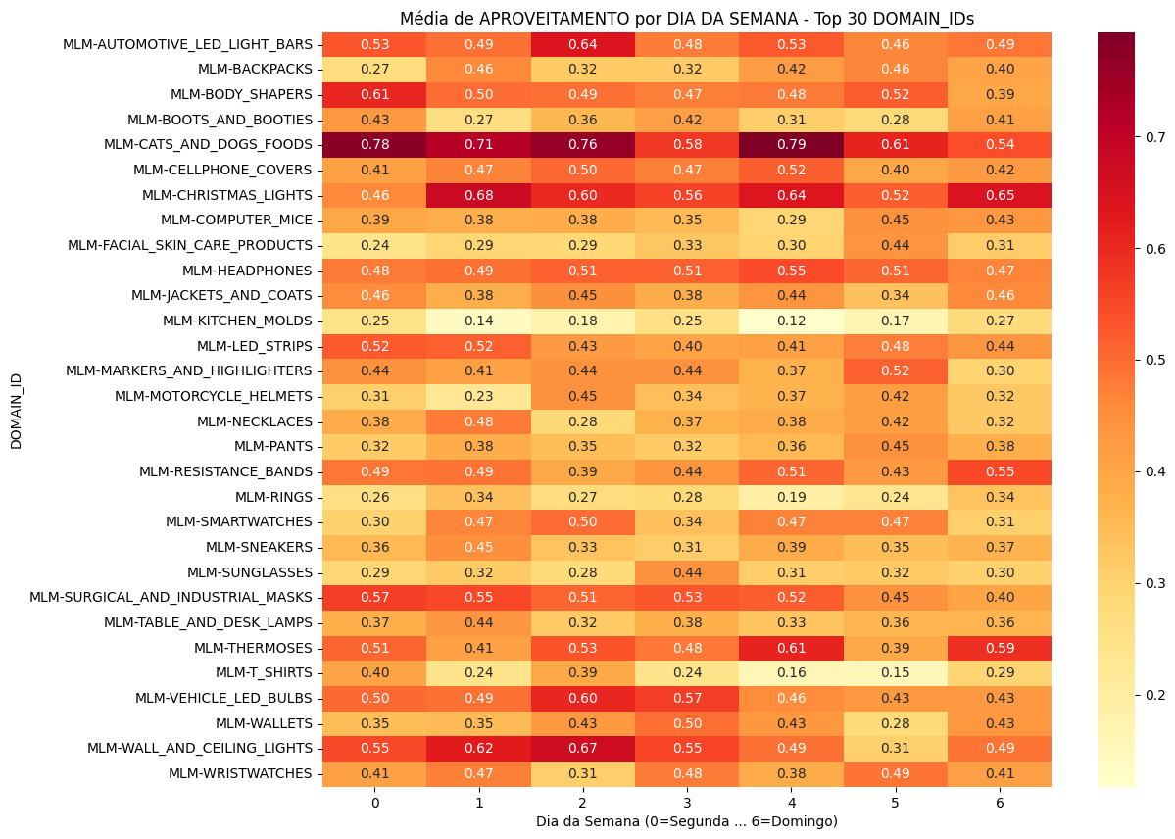
IMPACTO DO PERÍODO DA OFERTA Aproveitamento Ofertas Relâmpago por DomainID
Podemos olhar também item a item:
Body-Shapers: Segundas
Headphones: Sextas
Ou seja, é possível entender em que dia da semana cada item performa melhor.
Podemos ter essa visão por dia de semana e por período do dia.

Slide 14
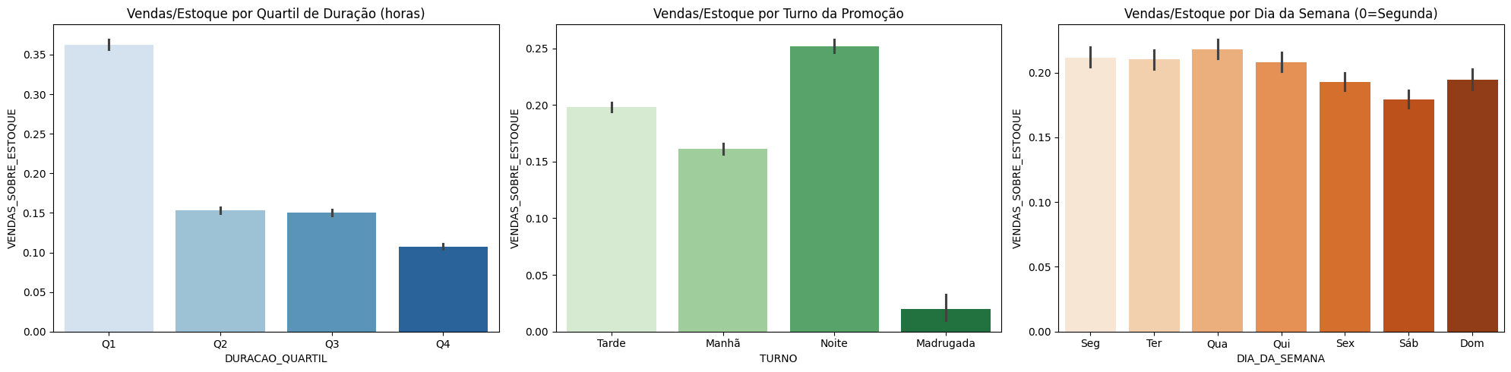
IMPACTO DO PERÍODO DA OFERTA Performance por Dia de Semana e Turno
Foram avaliados de um olhar macro a influência de fatores temporais nos desempenhos das ofertas realizadas.
Através de aplicação de testes de hipóteses, temos as seguintes conclusões:
Promoções lançadas no turno da Noite tem maior aproveitamento médio.
Sábado é o dia que mais se difere em relação ao aproveitamento do estoque. Os demais não possuem diferenças estatisticamente significantes.

Slide 15
PROJEÇÕES DE RECEITA
+1.25 MM de receita gerada
Porém, temos 1,1% de ofertas que, sabemos a quantidade de vendas mas não sabemos o valor de receita arrecadado. Baseado no preço médio de um item do DomainID, podemos construir um Intervalo de confiança de 95% para o total de receita gerada.
Pessimista: 1.29MM
Esperado: 1.30MM
Otimista: 1.31MM

Slide 16
Previsão de Falha Modelagem
Previsão de Falha Modelagem

Slide 17
CONTEXTO
Manutenção Preditiva
Avalia a condição do equipamento para prever quando a manutenção é necessária.
Uma interrupção por falha custa, em média, o dobro de uma interrupção preventiva.
Permite prever a probabilidade de falha antes que ocorra.
Possibilidade de calcular a economia gerada pelo modelo.
Objetivo: prever falha com 1 dia de antecedência.
Alinhamento temporal: yt+1 a partir de Xt, Xt-1, Xt-2….

Slide 18
PRÉ-PROCESSAMENTO ENTENDIMENTO DAS VARIÁVEIS E NOVAS FEATURES
Preparação das Variáveis para Modelo
Janela de observação: Optou-se por avaliar por máquina e aprender apenas com dados até 4 dias antes da possível falha.
Variáveis Lag: criadas para alguns atributos (Atributo1 e Atributo6) com lags de d-1, d-2 e d-3.
Tendência: variável de tendência construída para o Atributo6, porém descartada.
Redução de redundância: Atributos 7 e 8 são iguais → um foi descartado.
Variáveis únicas: Atributo 9 tinha um valor diferente para cada máquina.
Normalização dos valores dos atributos.
Balanceamento de dados: mesmo após limpeza, os dados ficaram desbalanceados → uso de SMOTE para gerar amostras sintéticas.

Slide 19
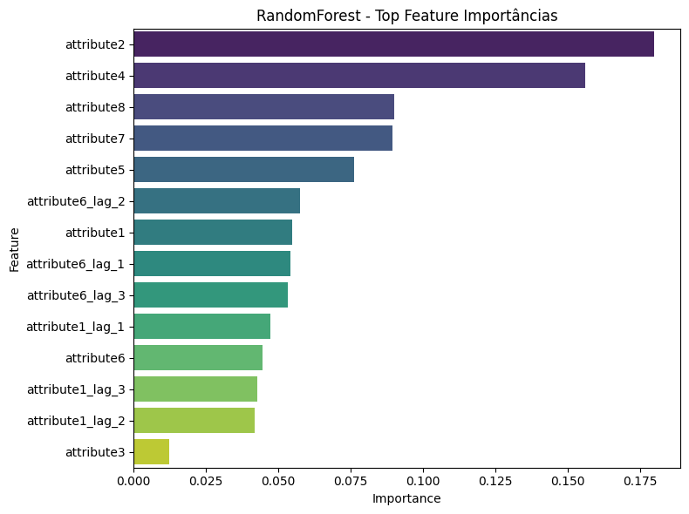
MODELAGEM TREINAMENTO E AVALIAÇÃO DE MODELOS
Treino (70%) e Teste (30%)
Curva Roc para otimização do ponto de corte.
O modelo Random Forest apresentou os melhores resultados na amostra teste:
Modelo | (%Acurácia) | (%Precisão) | (%Recall) | CUSTO
REGRESSÃO LOGÍSTICA | 83% | 25% | 50% | 29,5
RANDOM FOREST | 86% | 34% | 73% | 18
XGBOOST | 83% | 30% | 73% | 23
Importância de atributos

Slide 20
PROJEÇÃO DE ECONOMIA EM MANUNTENÇÃO PREVENTIVA
Regras de custo por máquina:
Prevê falha & falha ocorre → economiza 50% do custo.
Prevê falha & falha não ocorre → gasta 50% à toa.
Não prevê falha & falha ocorre → gasta 100% do custo.
Não prevê falha & falha não ocorre → não gasta nada.
Matriz de Confusão Random Forest
+50%
278 | 42
8 | 22
+100%
-50%
Se esperasse falhar, o custo seria de: 30;
Se usasse o modelo o custo seria de: 18;
Economia de 40%

Slide 21
Obrigado!

